Slide 1
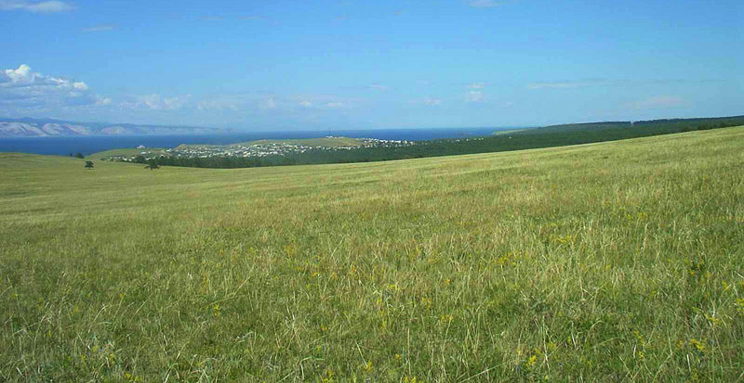
РАСТЕНИЯ ДОНСКОЙ СТЕПИ

Slide 2
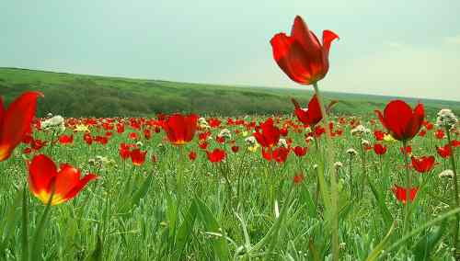
ТЮЛЬПАНЫ

Slide 3
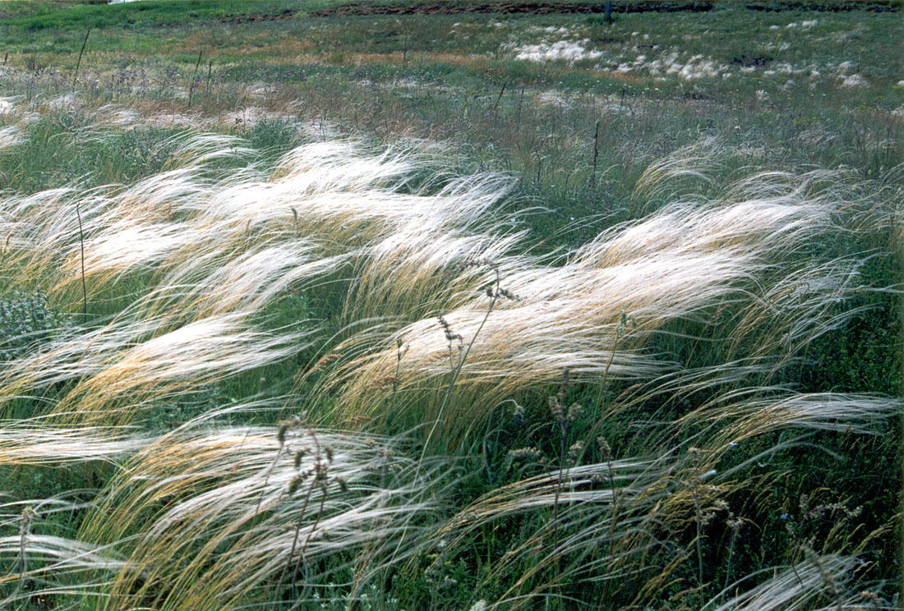
КОВЫЛЬ

Slide 4
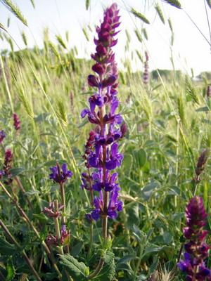
ШАЛФЕЙ

Slide 5
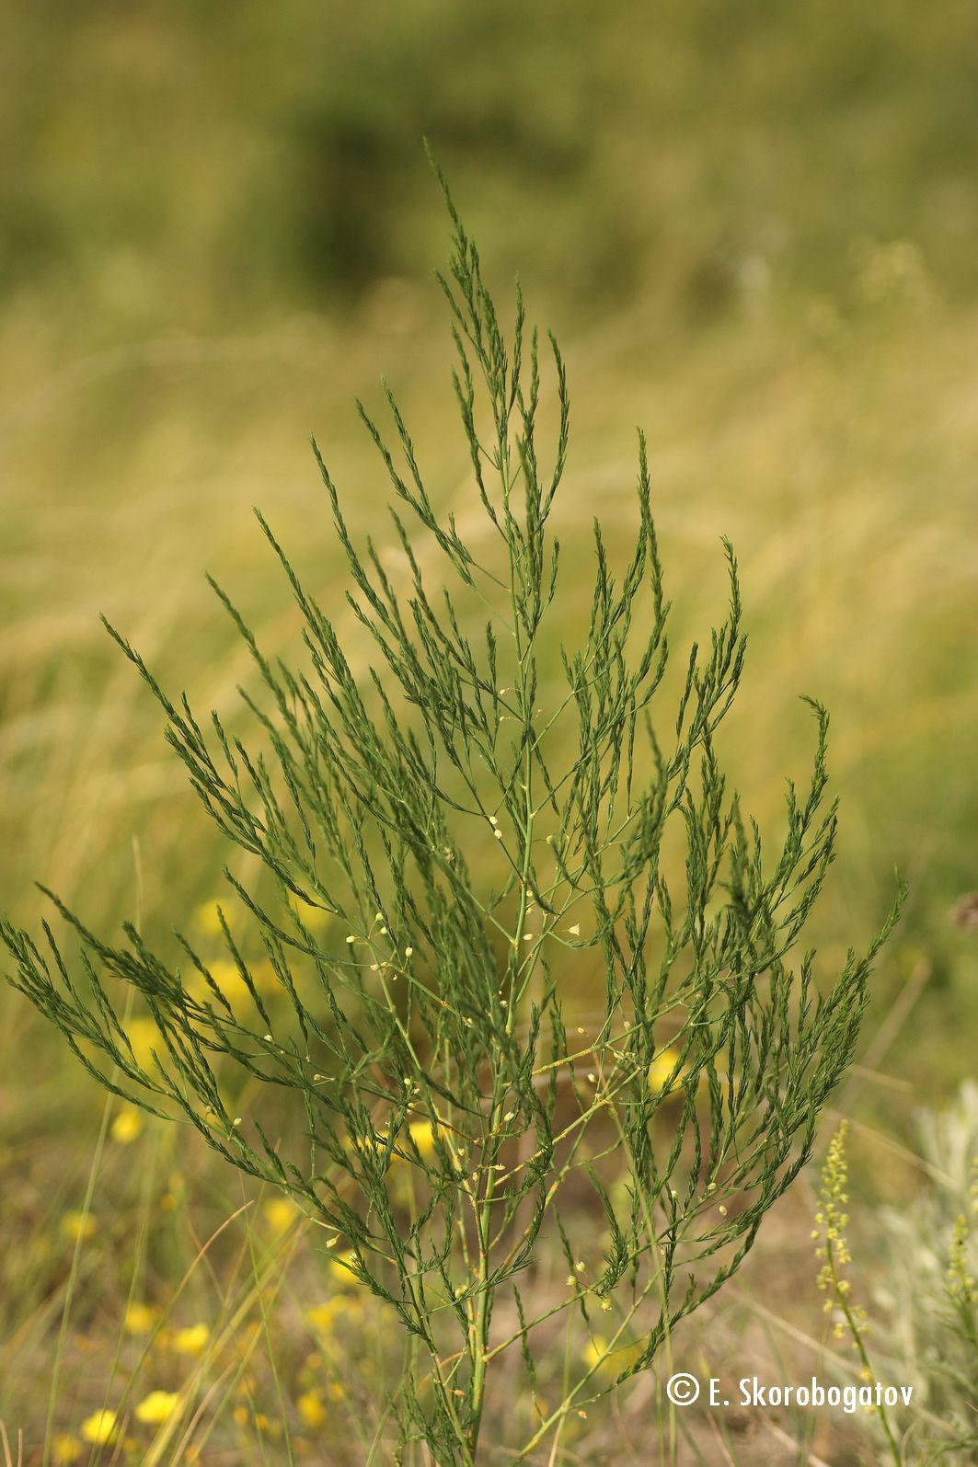
СПАРЖА

Slide 6
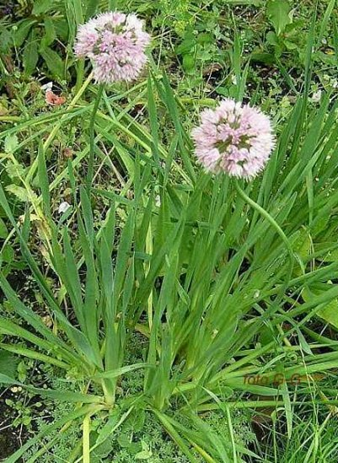
СТЕПНОЙ ЛУК

Slide 7
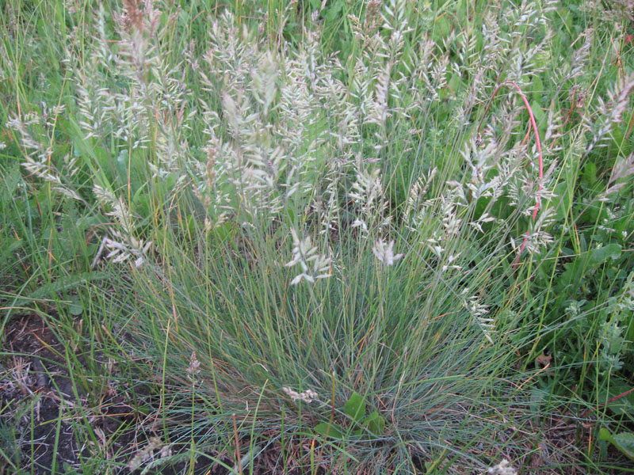
ТИПЧИК

Slide 8
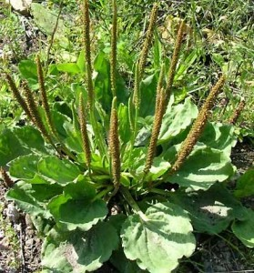
ПОДОРОЖНИК

